Slide 1
УТВЕРЖДАЮ Заведующий государственным учреждением образования «Детский сад №108 г. Могилева» _____________Л.В. Сотникова «18» августа 2025 г.
Творческий отчет по благоустройству и озеленению территории государственного учреждения образования «Детский сад № 108 г. Могилева» за 2025 год
Городской смотр-конкурс озеленения, благоустройства и цветочно-декоративного оформления
«Цвети, родной Могилев!»

Slide 2
Номинации конкурса:
* Цветник с национальным характером
* Современный контейнерный дизайн в озеленении территории
* Мастерство форм ландшафтного дизайна

Slide 3
Анализ работы по благоустройству и озеленению территории за 2025 г.
Территория детского сада – это его визитная карточка. Любой посетитель, ступив на участок учреждения дошкольного учреждения, обращает внимание на его ухоженность. Если ваш взгляд радуют разноцветные клумбы, чистые дорожки, аккуратно подстриженные газоны, кусты и деревья, ухоженные участки, вы сразу понимаете, что здесь живут и работают люди, для которых детский сад не просто место работы, а родной дом, уголок «малой Родины», который хочется сделать уютным и комфортным.
Бесспорно, чрезвычайно важна атмосфера детского сада, поскольку именно здесь возникают одни из первых впечатлений ребенка. Поэтому так необходимо создание соответствующих педагогически целесообразных условий, как в помещениях, так и в ландшафте учреждения дошкольного образования.
Учитывая возрастные особенности детей, их любознательность, эмоциональность, подвижность и активность работники детского сада тщательно подходят к оформлению детских площадок, уголков, предназначенных для отдыха и развития воспитанников.
Окружающая среда призвана обеспечить детям возможность развиваться, поэтому ее необходимо периодически менять. Коллектив государственного учреждения образования «Детский сад № 108 г.Могилева» решил создать индивидуальный облик территории детского сада, соответствующий законам организации пространства под открытым небом.
Территория детского сада мало чем отличается от других типовых объектов. Большую часть пространства занимают газоны и детские игровые площадки, небольшими пятнами мелькают цветники, вдоль дорожек тянутся рабатки. И лишь благодаря усилиям работников, сад приобрел свою неповторимость, уют и красоту.
Для нас было важно, чтобы элементы декора, озеленение, цветочное оформление были взаимосвязаны и дополняли друг друга, а их эстетичность и стильность сохранялись в любое время года.

Slide 4
Для реализации проекта в государственном учреждении образования «Детский сад №108 г. Могилева в соответствии с приказом №32/1 от 10.02.2025 года была создана инициативная группа, в состав которой вошли представители администрации, педагоги и технический персонал. Активное участие приняли шефская организация РУП «СПМК Газстроймонтаж», родители воспитанников. Цель и задачи проекта: создание эмоционально - благоприятных условий пребывания детей в дошкольном учреждении через благоустройство территории и организацию познавательной, творческой, оздоровительной деятельности детей во время пребывания на воздухе на участках детского сада. Оборудовать территорию учреждения дошкольного образования в соответствии с санитарно-гигиеническими требованиями и современными методическими рекомендациями. Использовать дополнительные возможности (бюджетные и внебюджетные средства, благотворительную помощь) для приобретения оборудования, вовлечь в процесс работы педагогов, родителей, детей; выявить среди родителей деловых партнеров. Улучшить художественное оформление здания и участков учреждения образования. Воспитывать бережное отношение к природе и окружающему миру. Привлечь детей к опытно-исследовательской деятельности. Развивать креативность у сотрудников дошкольного учреждения, родителей и воспитанников. Сотрудниками детского сада была разработана концепция проекта, определены этапы работы и комплекс мероприятий по его реализации. Созданы новые архитектурные формы. Закуплены семена однолетних растений, высажена рассада цветов. В течение всего времени работники дошкольного учреждения осуществляли уход за клумбами. Систематически производился покос газонов. Шефская организация РУП «СПМК Газстроймонтаж» привезла песок, изготовила банеры. С помощью города в рамках программы благоустройства на территории учреждения дошкольного образования произведена замена 60% асфальтного покрытия, ограждения. Установлено 12 теневых навесов и 51 единица надворного оборудования. Также родители оказали помощь в покраске надворного оборудования; активно делились многолетними растениями.

Slide 5
Реализация проекта позволила достигнуть следующих результатов: на фасаде здания размещены баннеры; клумба «Победа в сердцах наших»; произведена обрезка кустарника; удалены старые кустарники; выращена рассада цветов; входная группа оформлена контейнерным озеленением; на крыльце по обе стороны разместились вазоны с мушкатами; 2 рокария, по обе стороны центрального входа, пополнились новыми растениями; клумба у входа в группу №13 приобрела новый облик; на заднем дворе 2 рокария; газон обрамлен рабаткой из хост; оформлена архитектурная зона «Символы нашей Родины»; создана зона психологической разгрузки; разбит огород, произведена декоративная стрижка туй. В итоге ожидаемые результаты по озеленению, благоустройству и цветочно-декоративному оформлению территории учреждения дошкольного образования были достигнуты.
В месте с тем из-за дождливого лета участки для игр детей, газоны, цветы сильно заливало. В связи с разрушительным ураганом территория сильно пострадала были вывернуты в корнем деревья, пострадали высаженные цветы. Почва на территории учреждения дошкольного образования глинистая, песчаная. Необходимо предусмотреть привоз плодородного грунта. Уделить внимание контейнерному озеленинию и созданию новых архитектурных форм. Как и в любом деле за кажущейся простотой скрывается вдохновенный творческий процесс, объединяющий работников детского сада, родителей для создания единого образовательного пространства, пространства развивающего ребенка. И недаром труд воспитателя дошкольного образования сравним с трудом садовника.

Slide 6
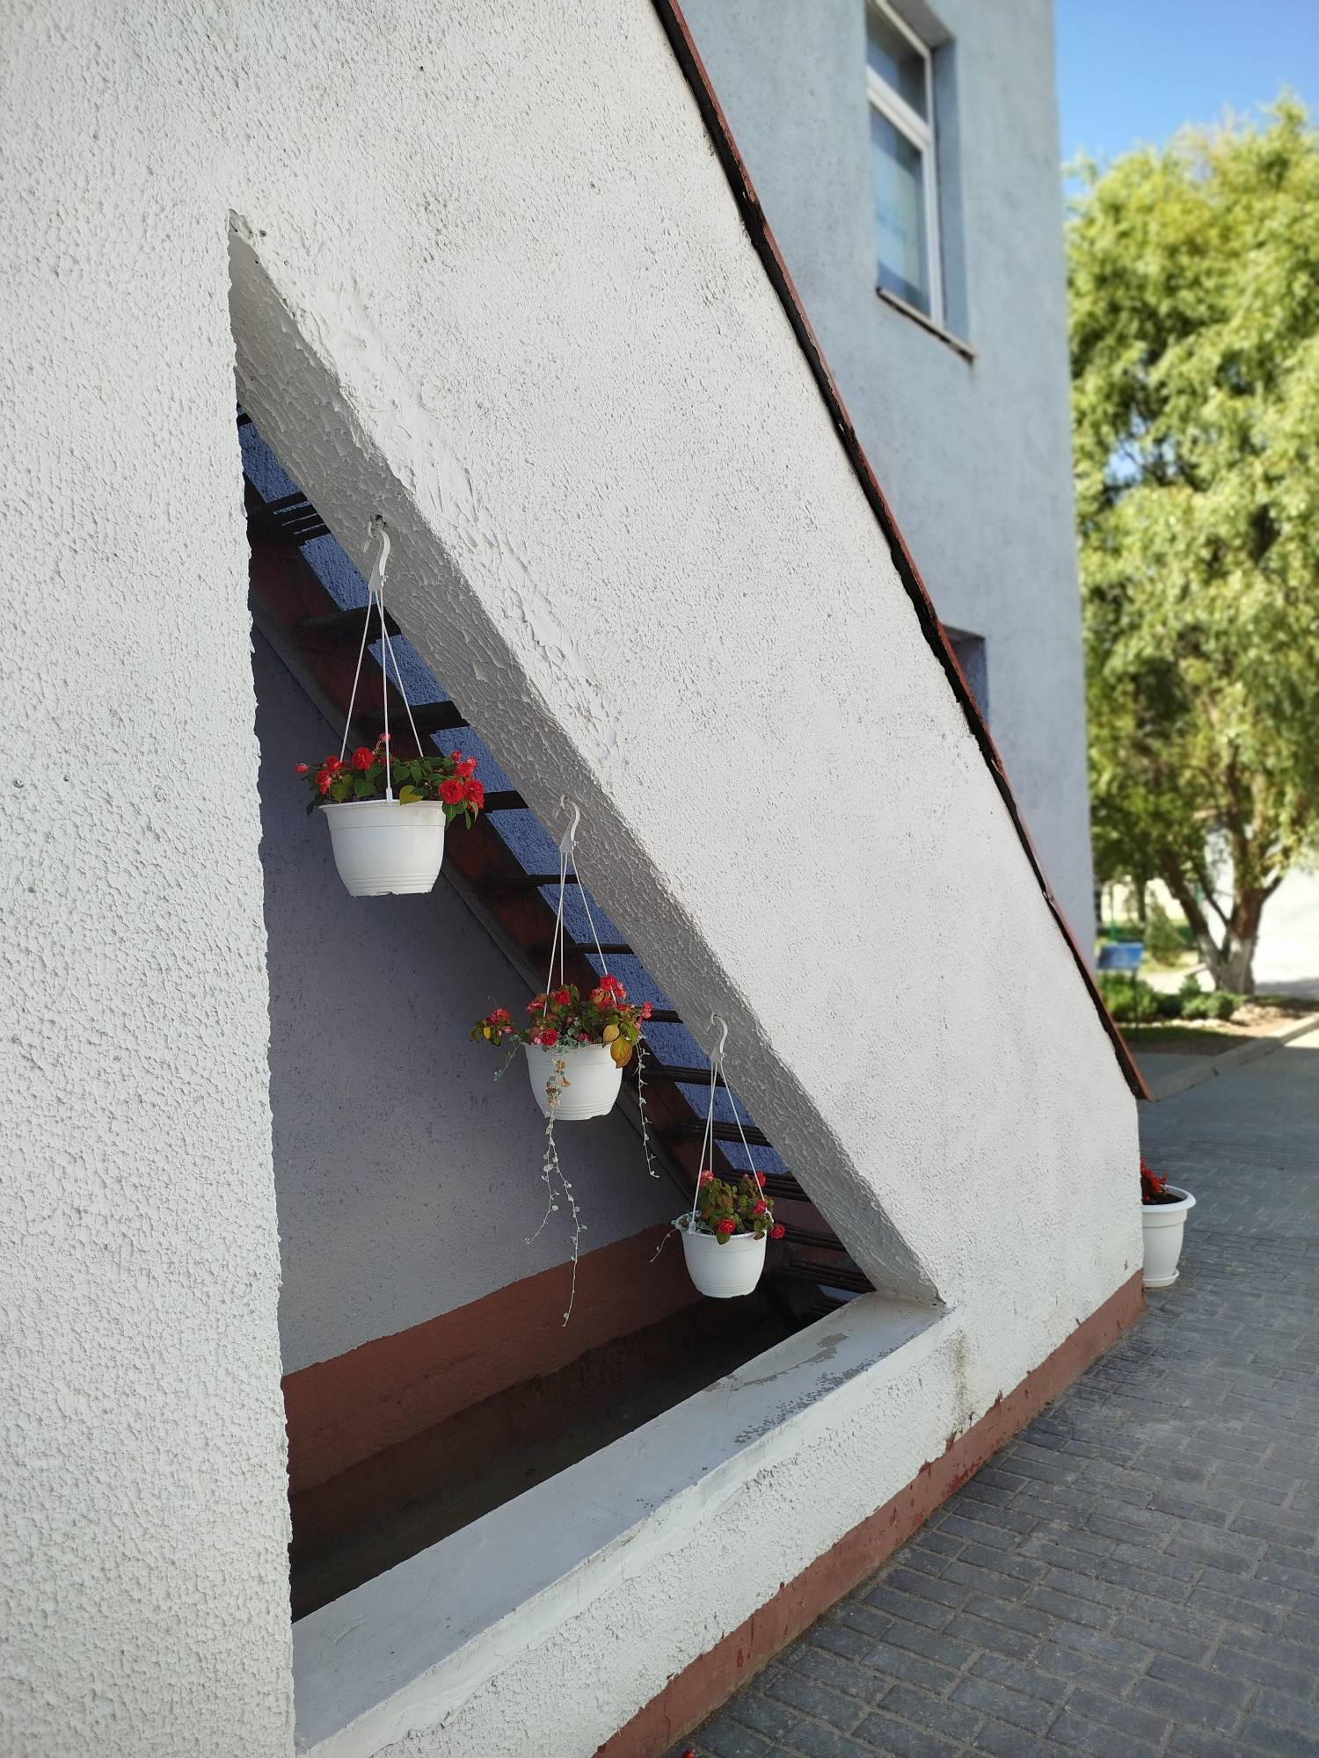
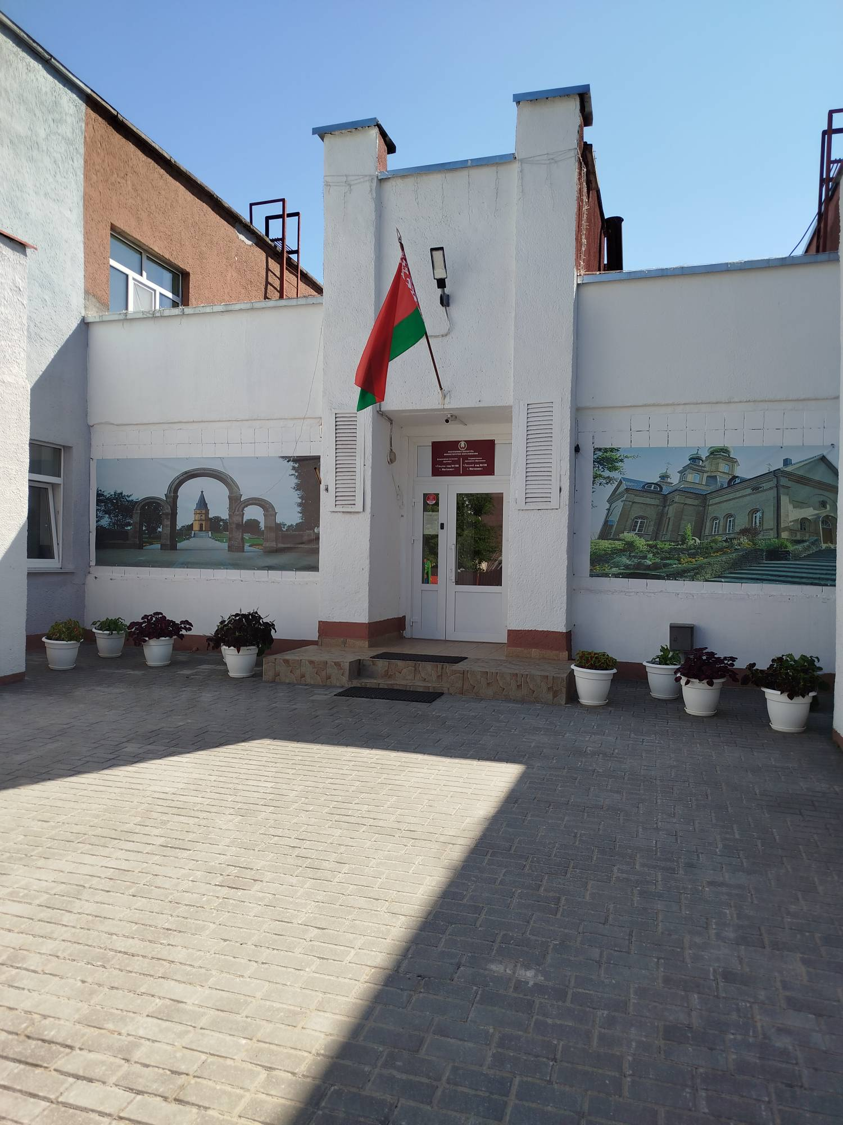
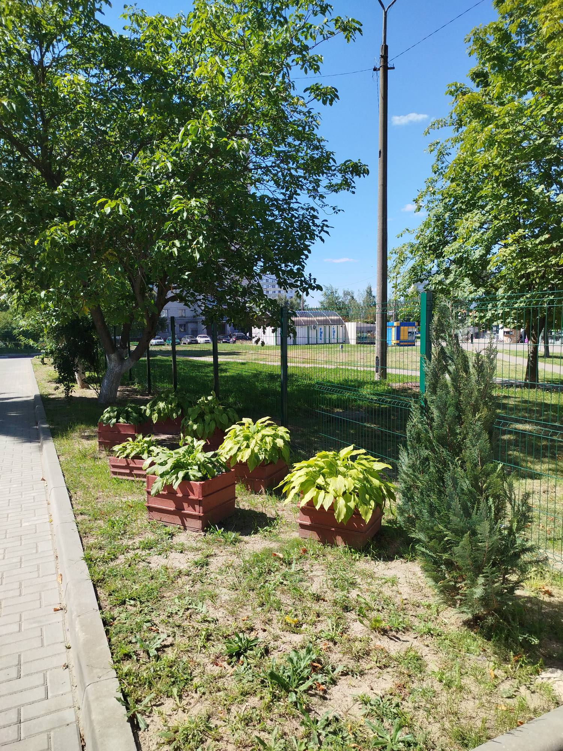

Slide 7
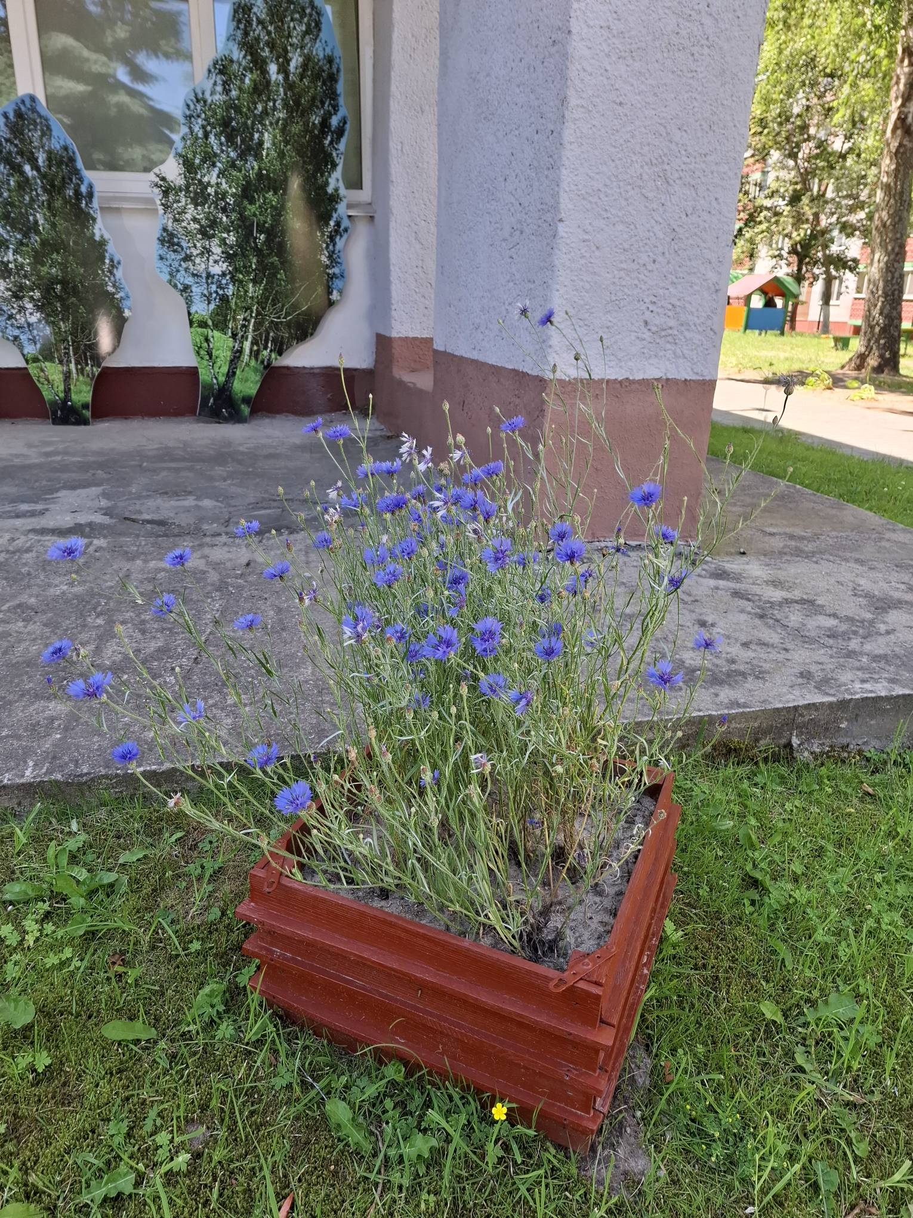
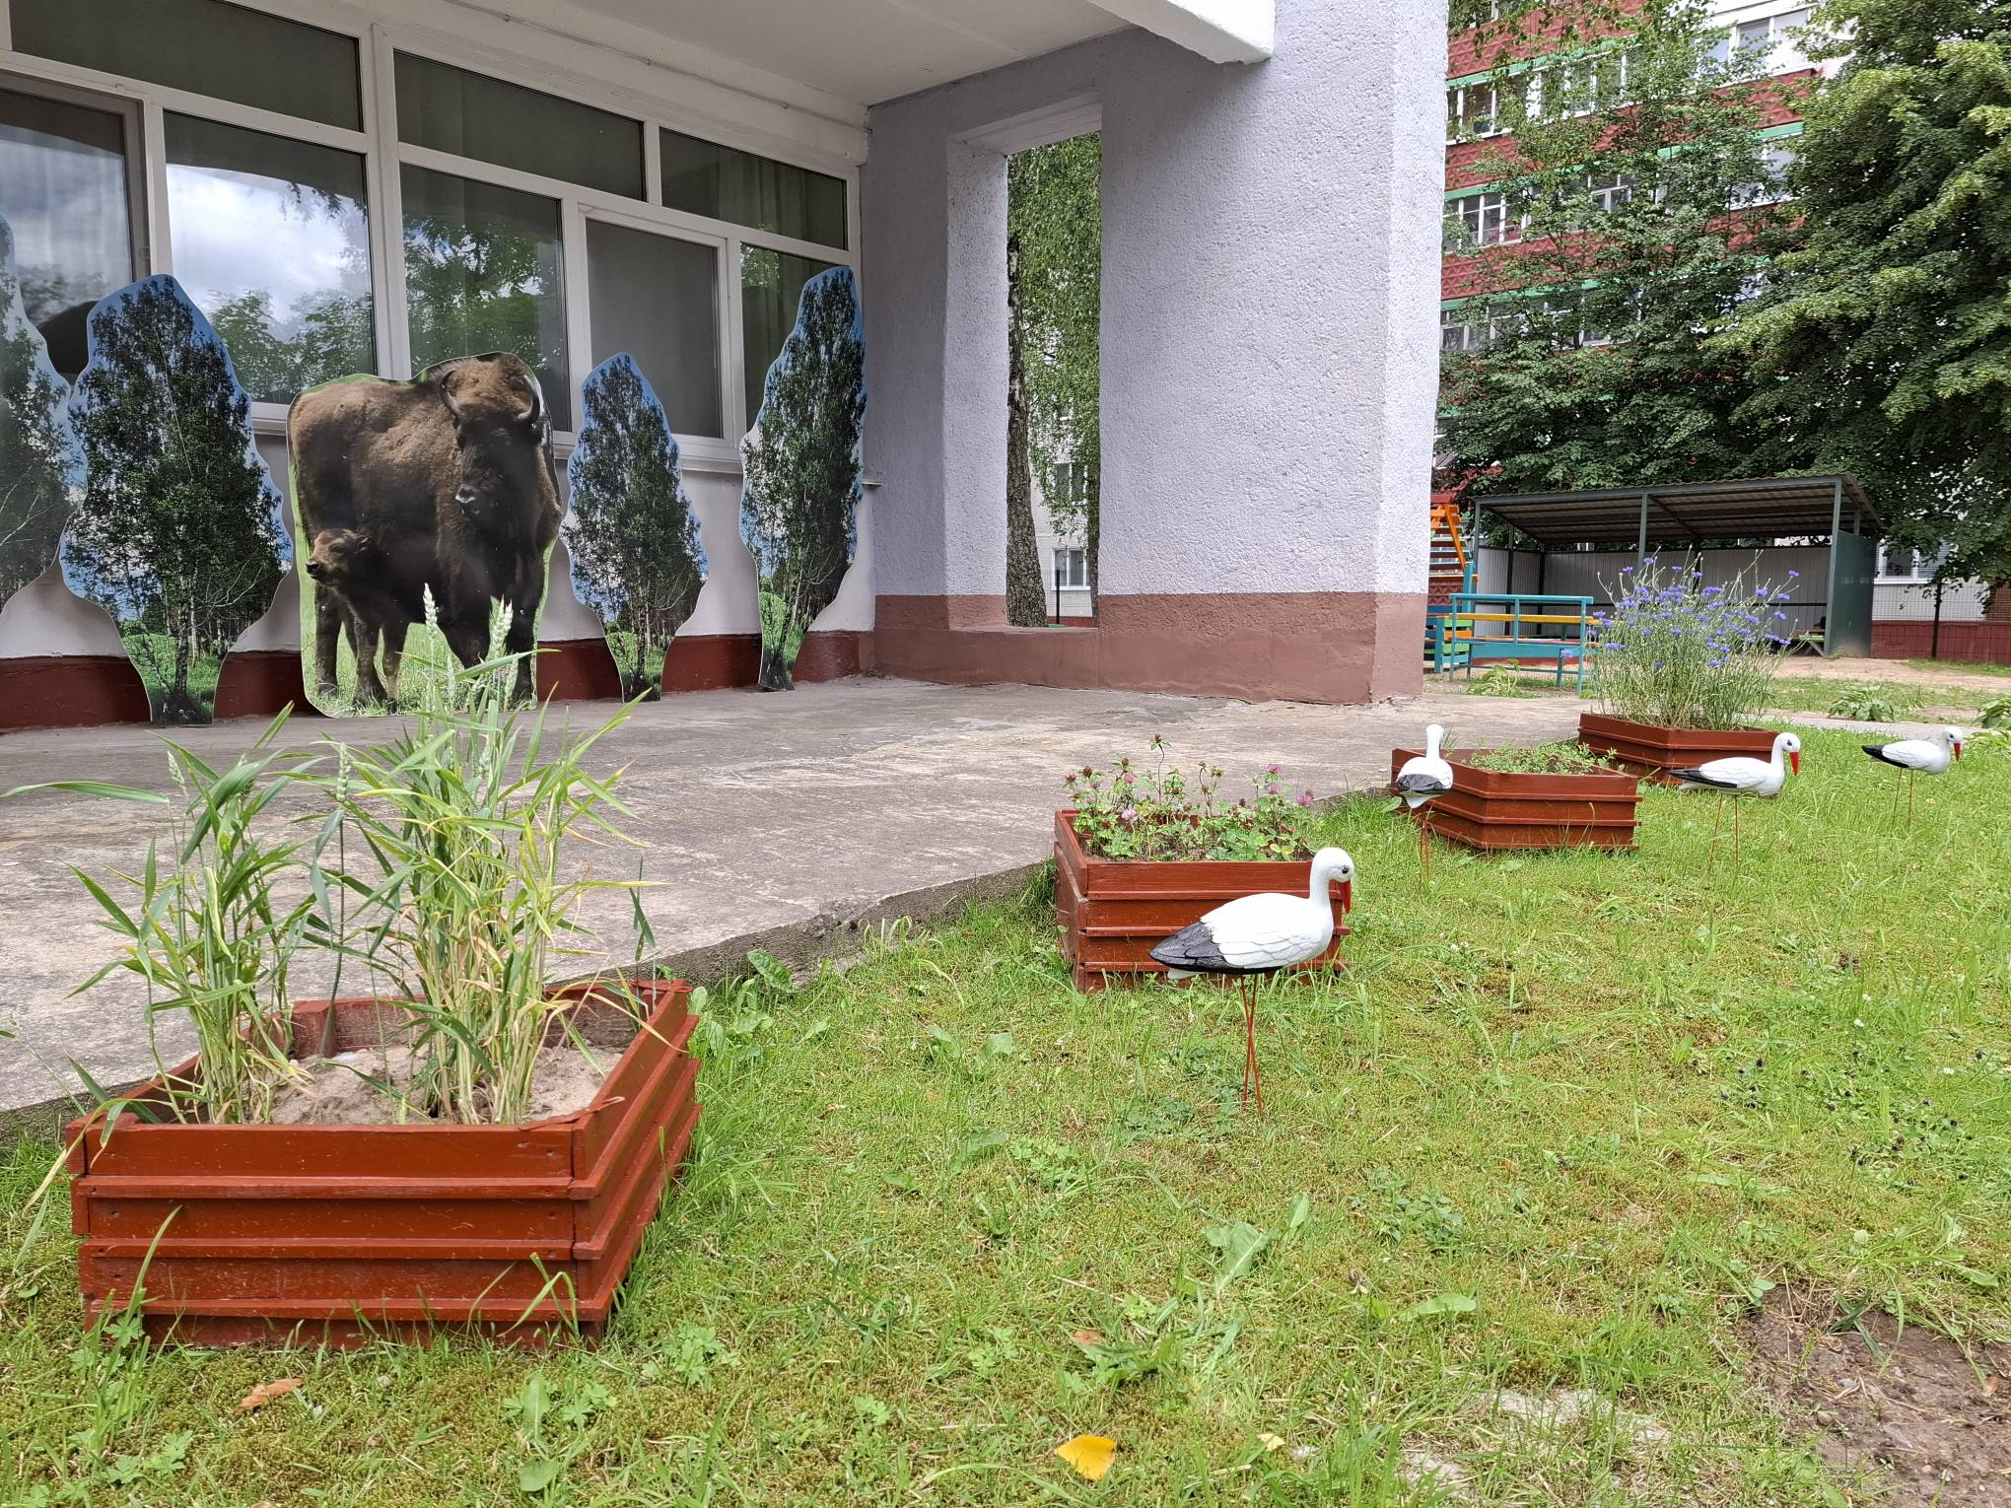
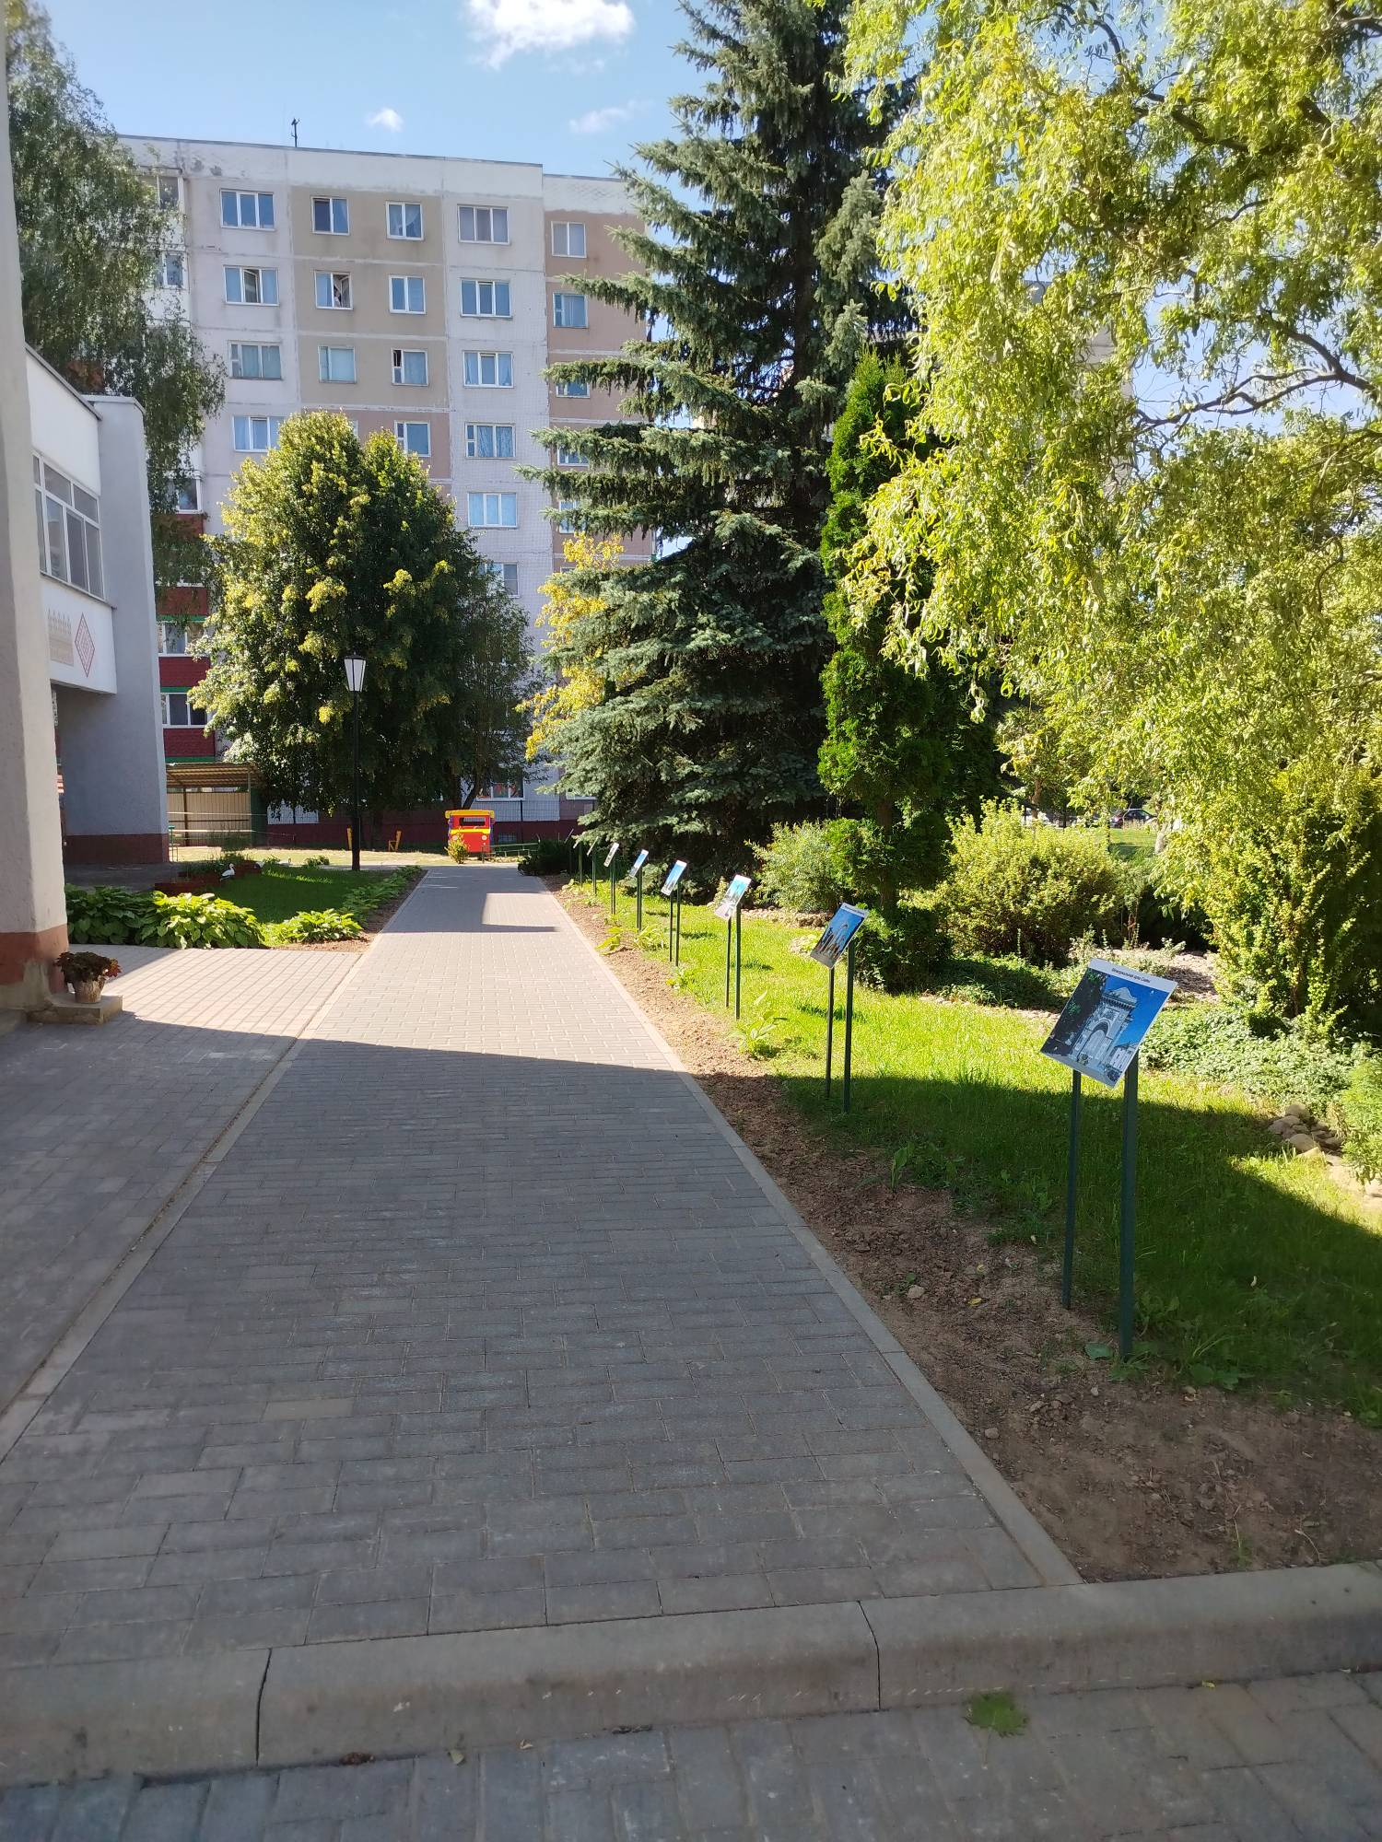

Slide 8
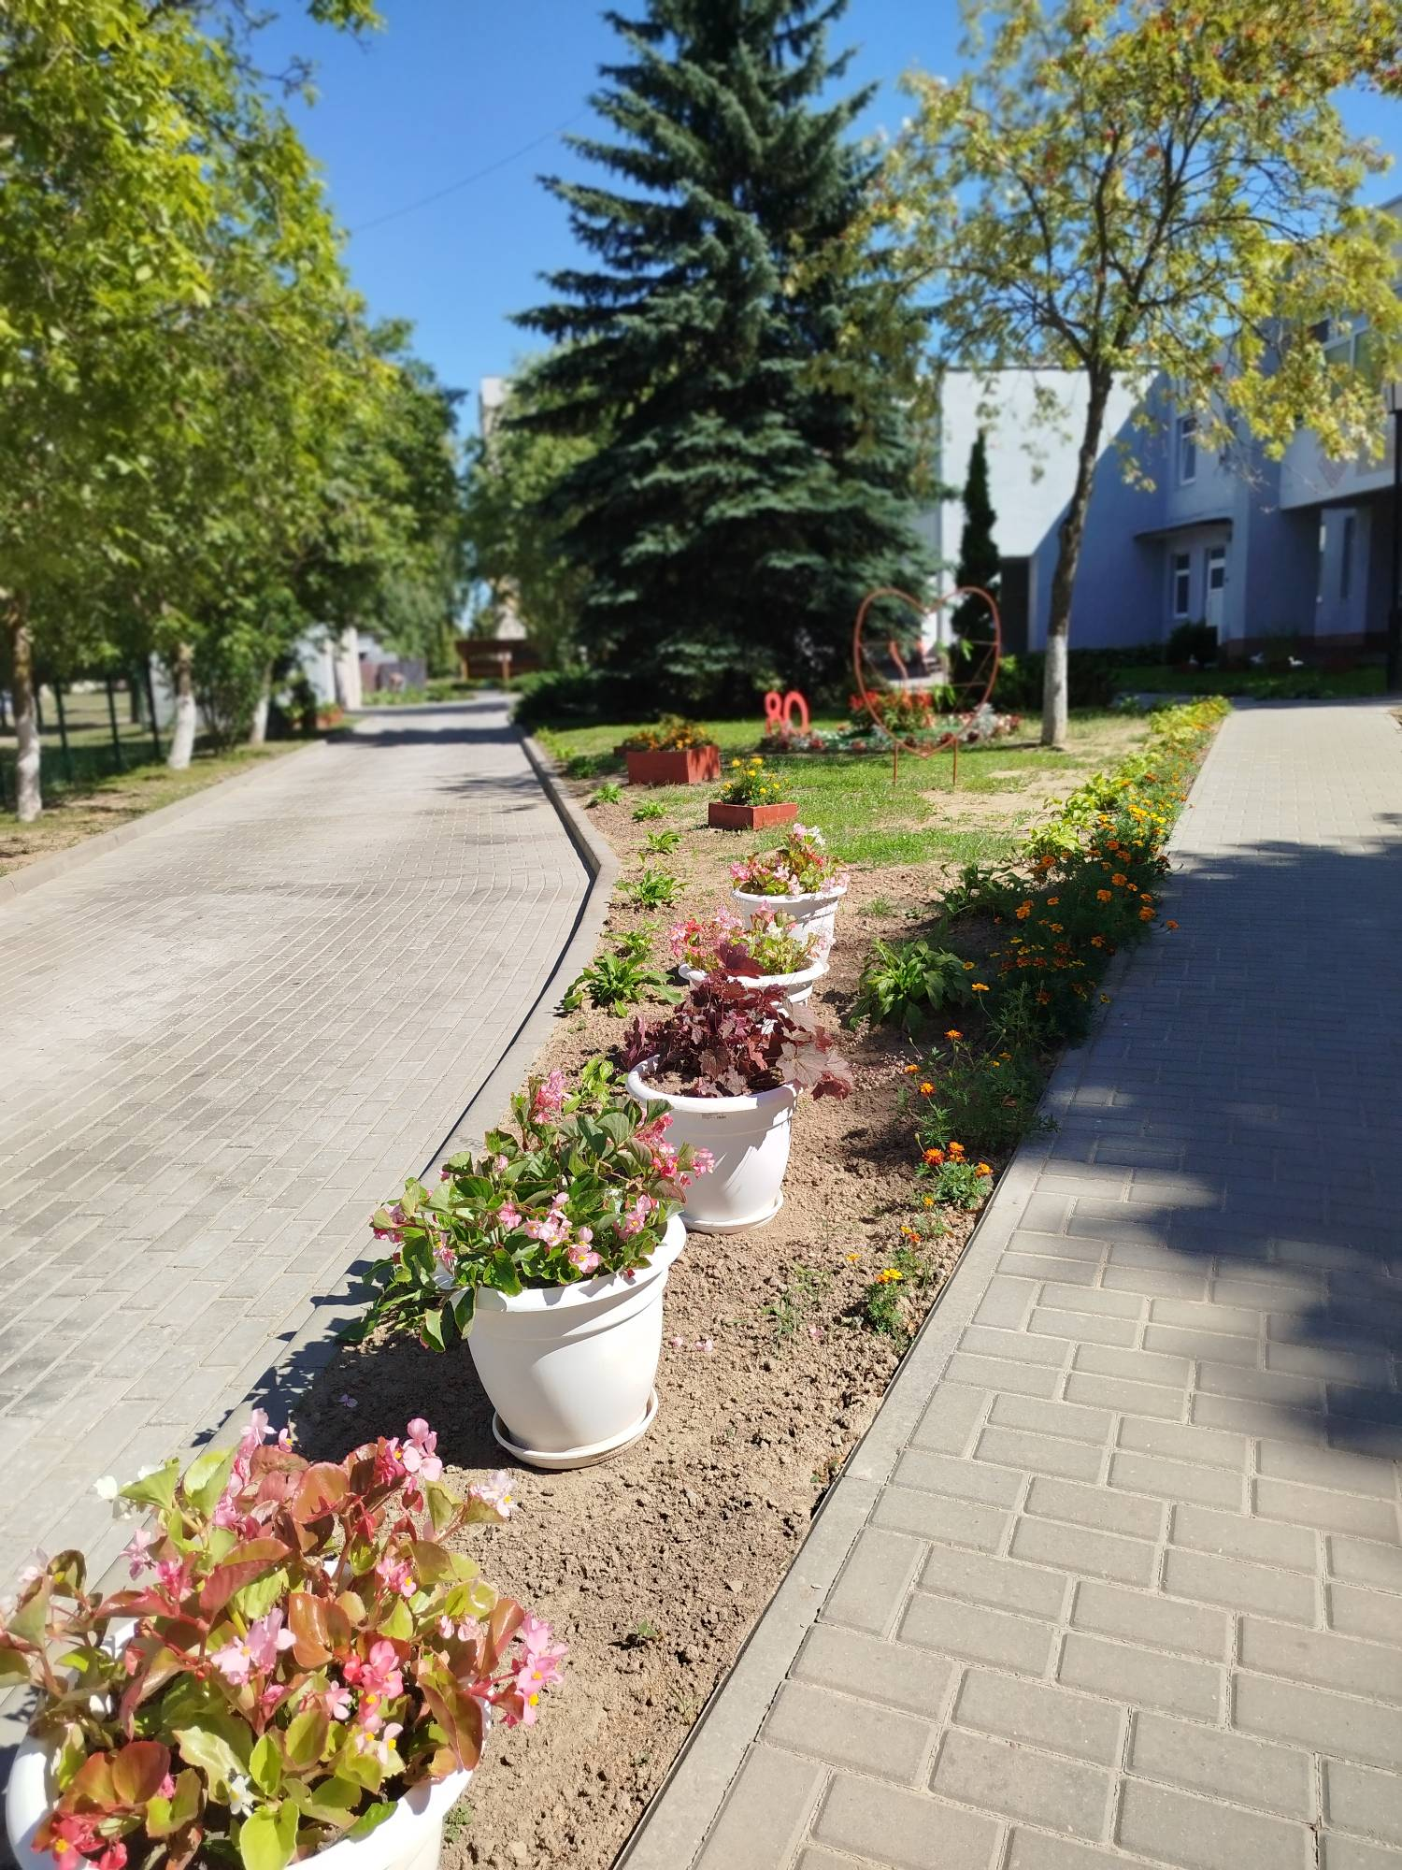
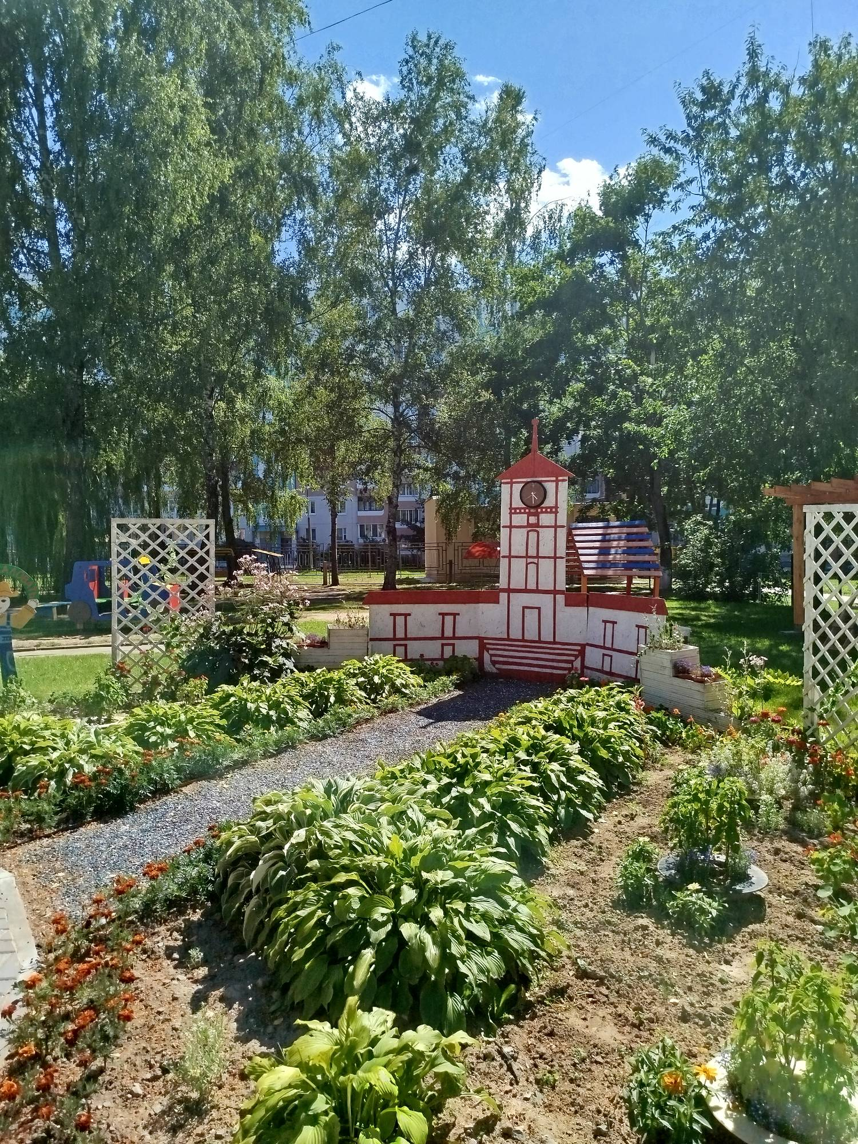
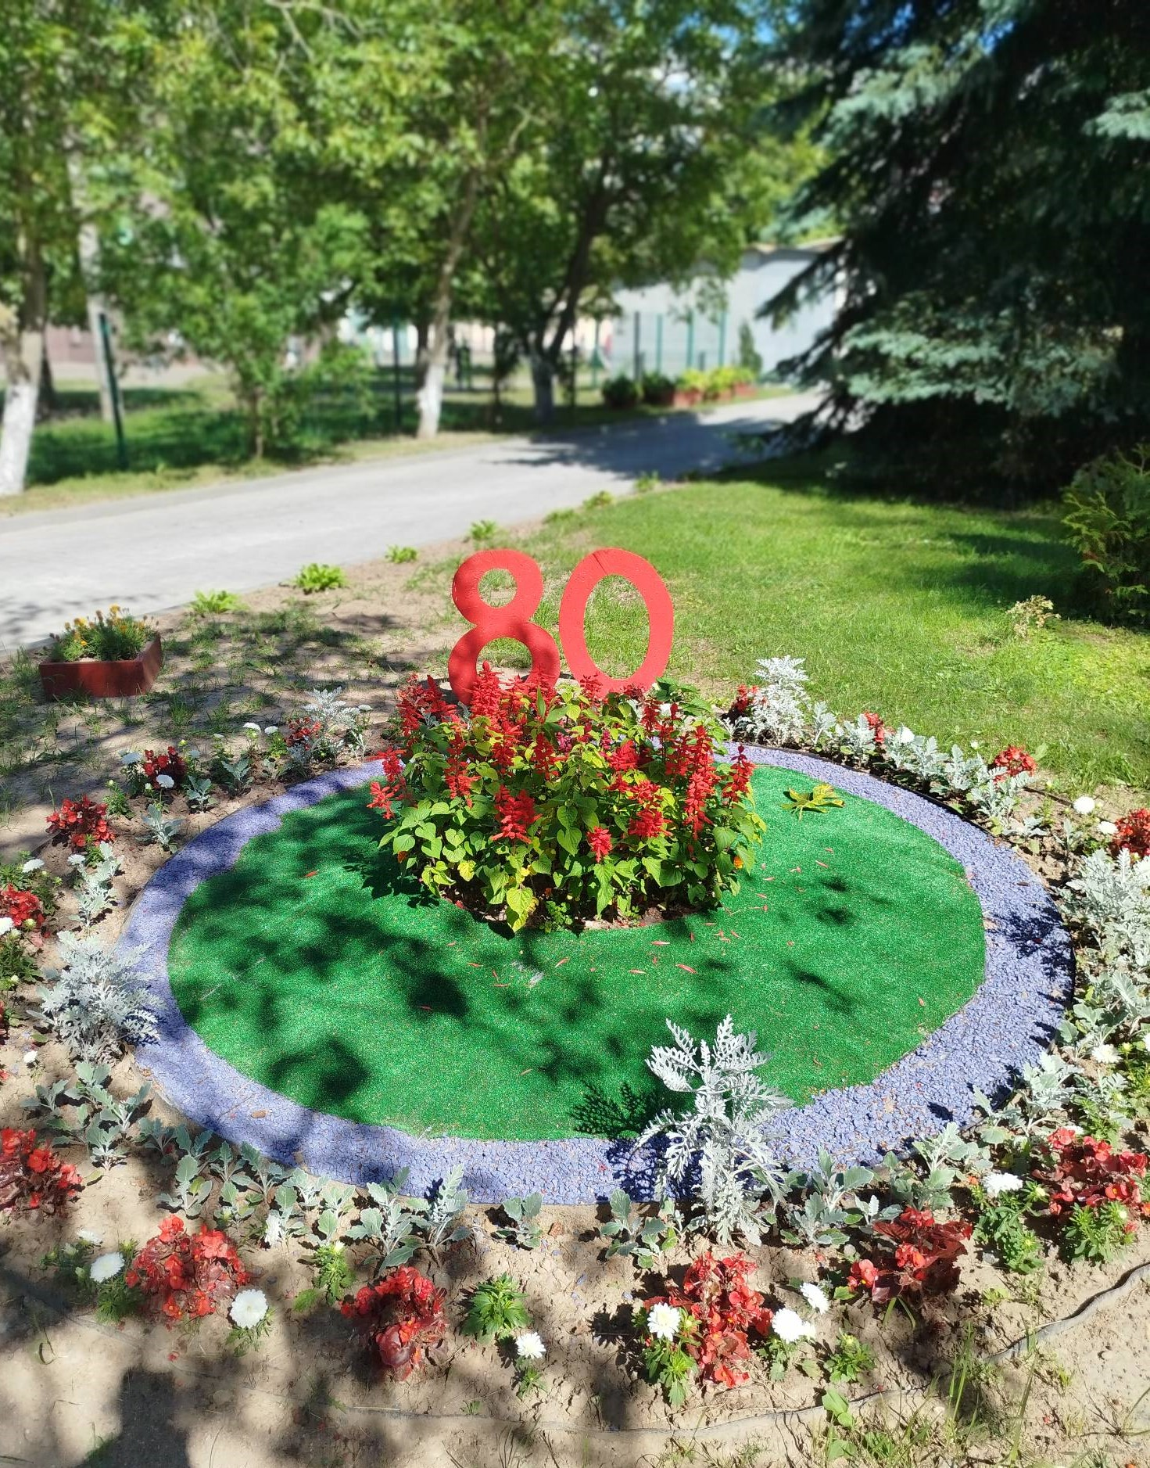

Slide 9
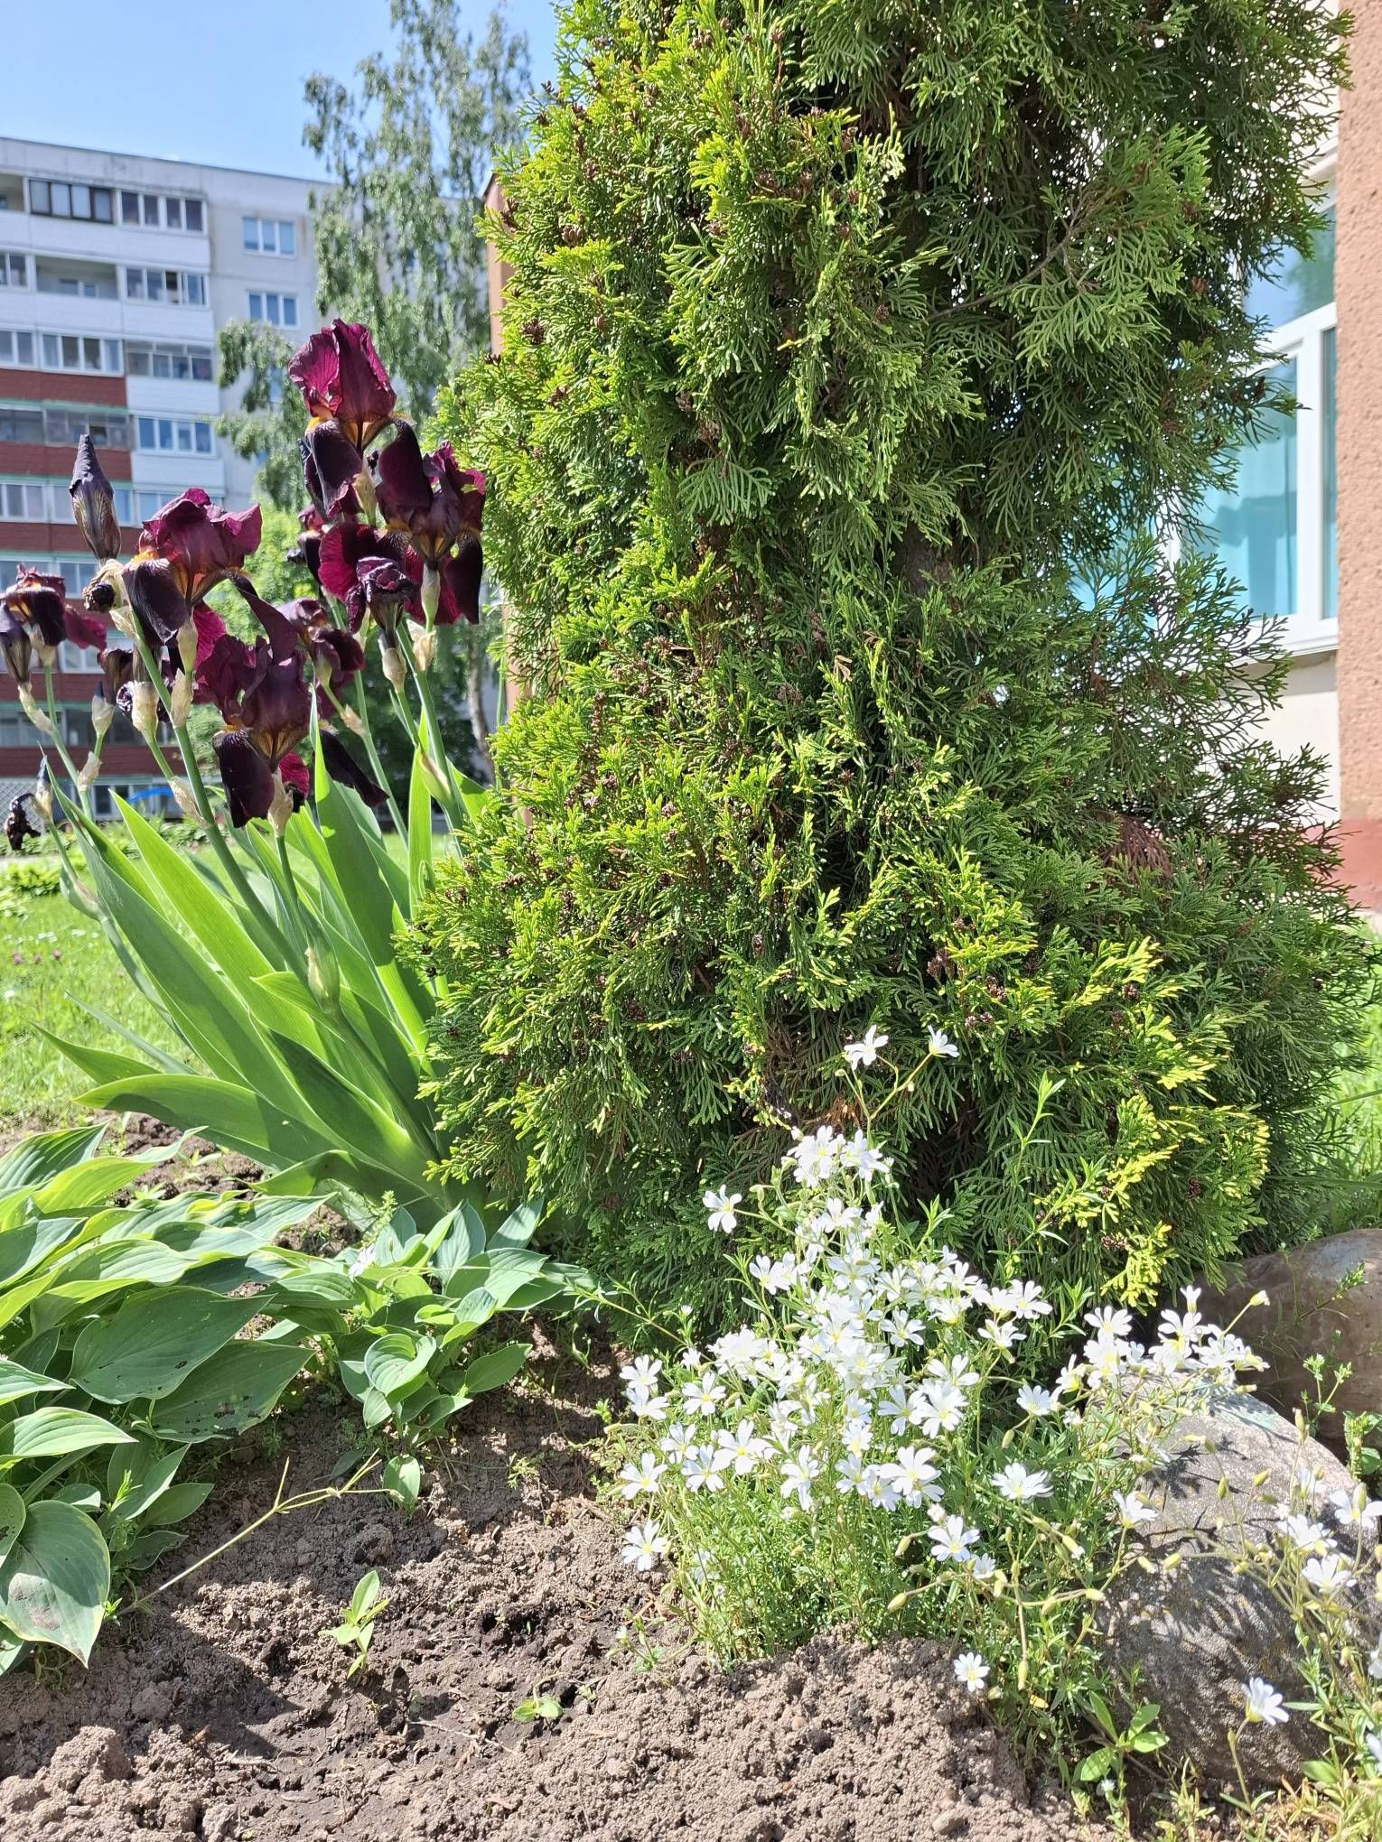
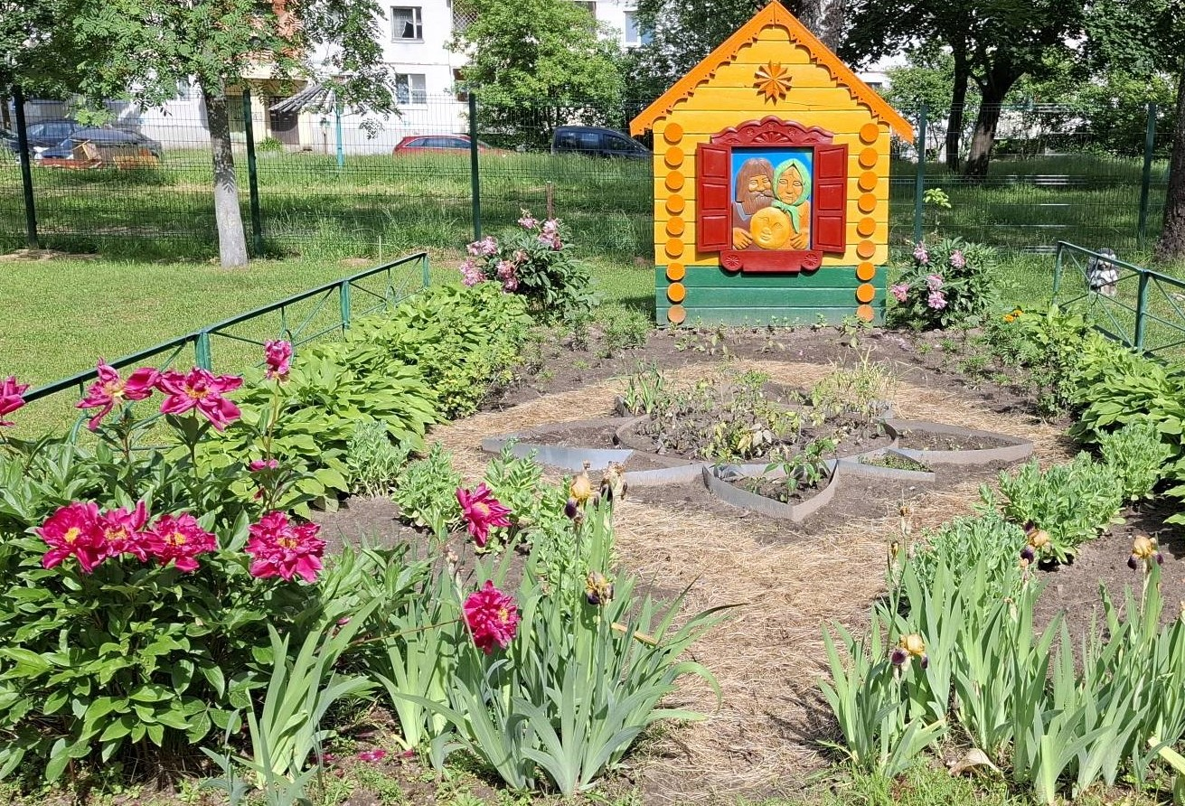
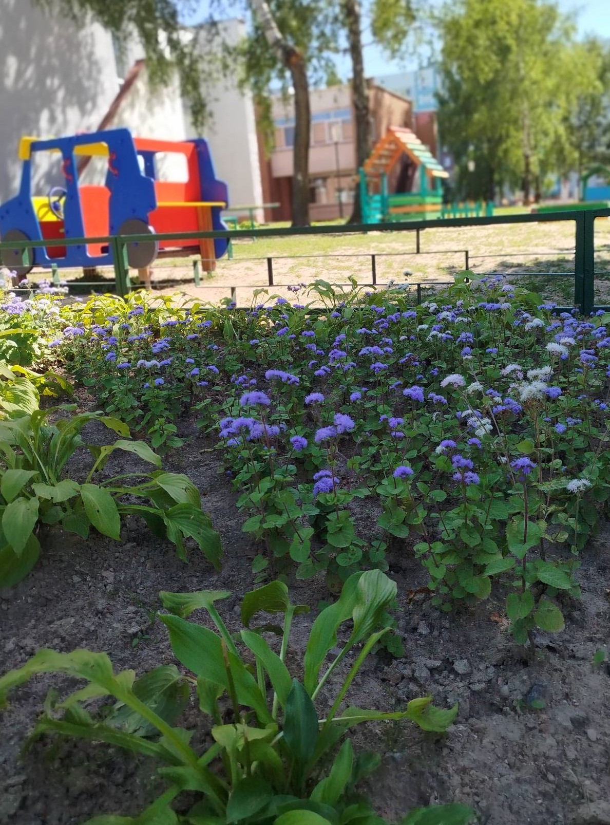
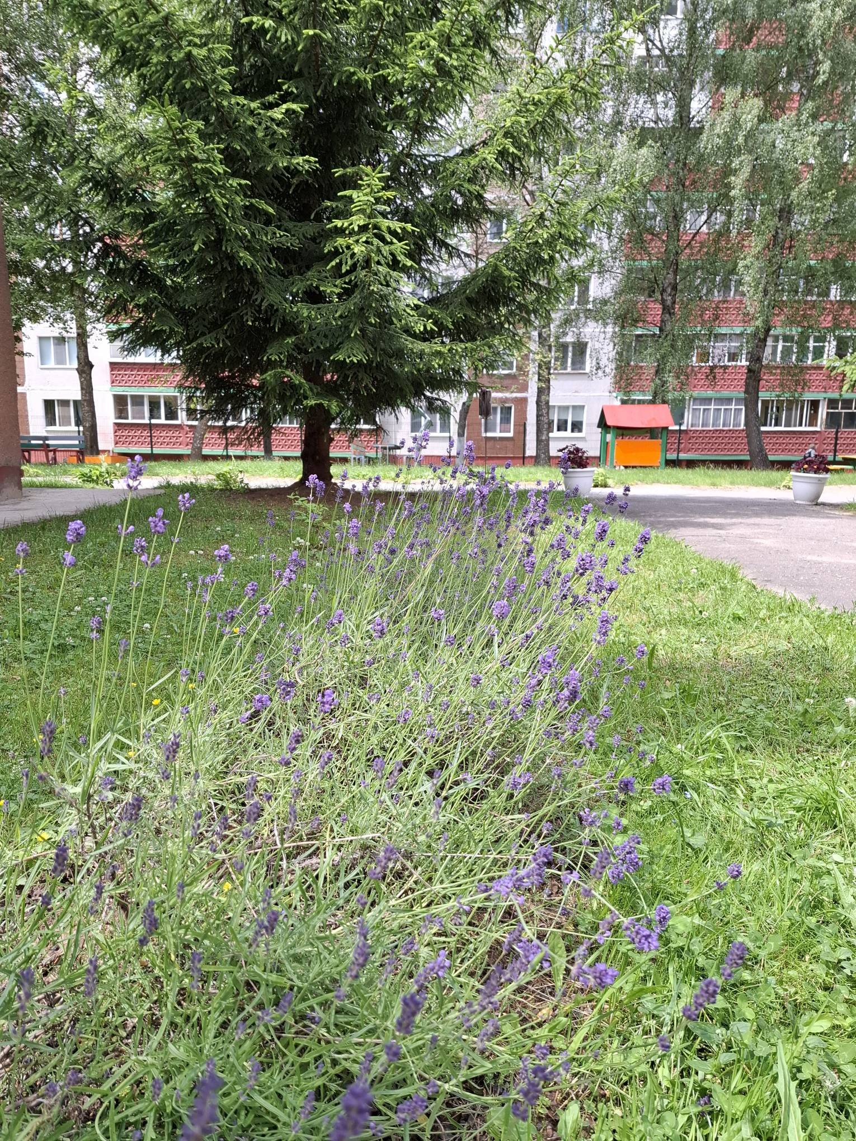
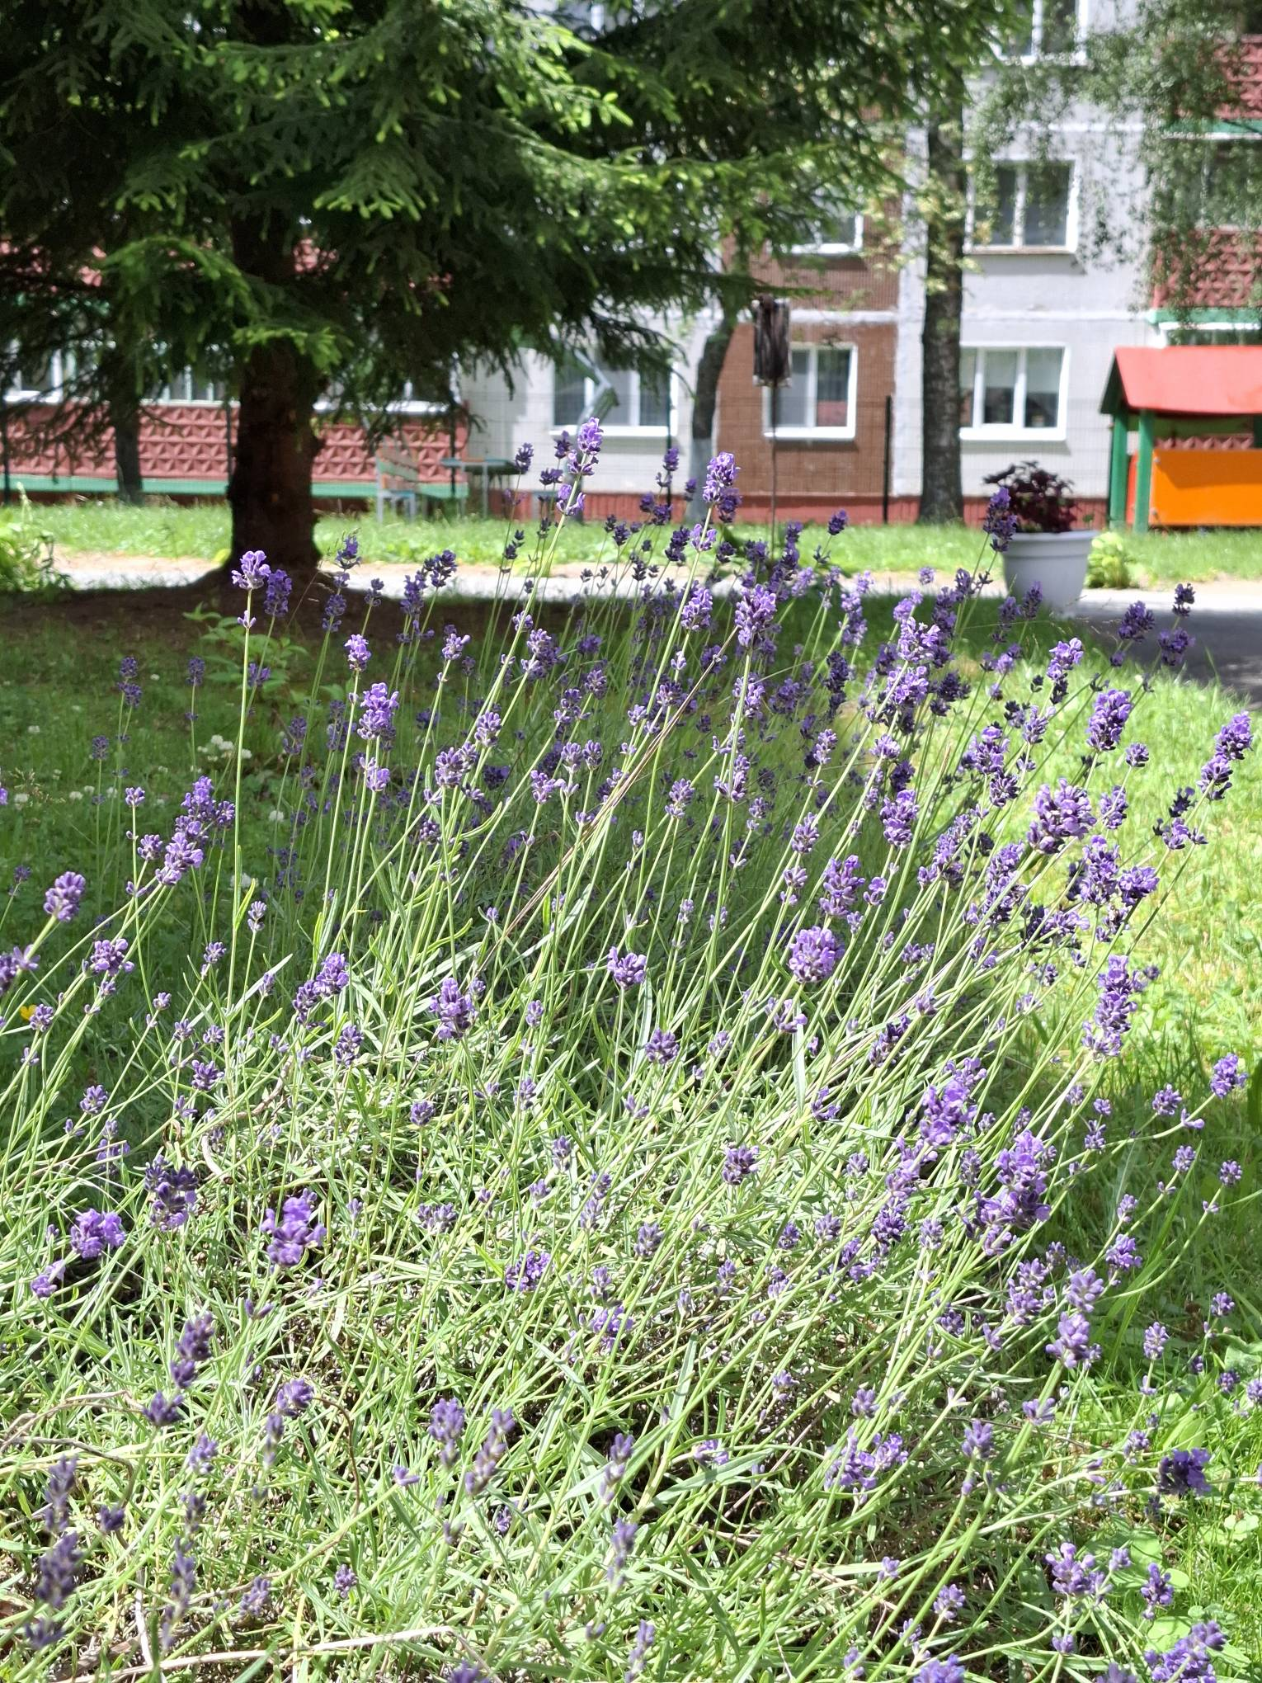

Slide 10
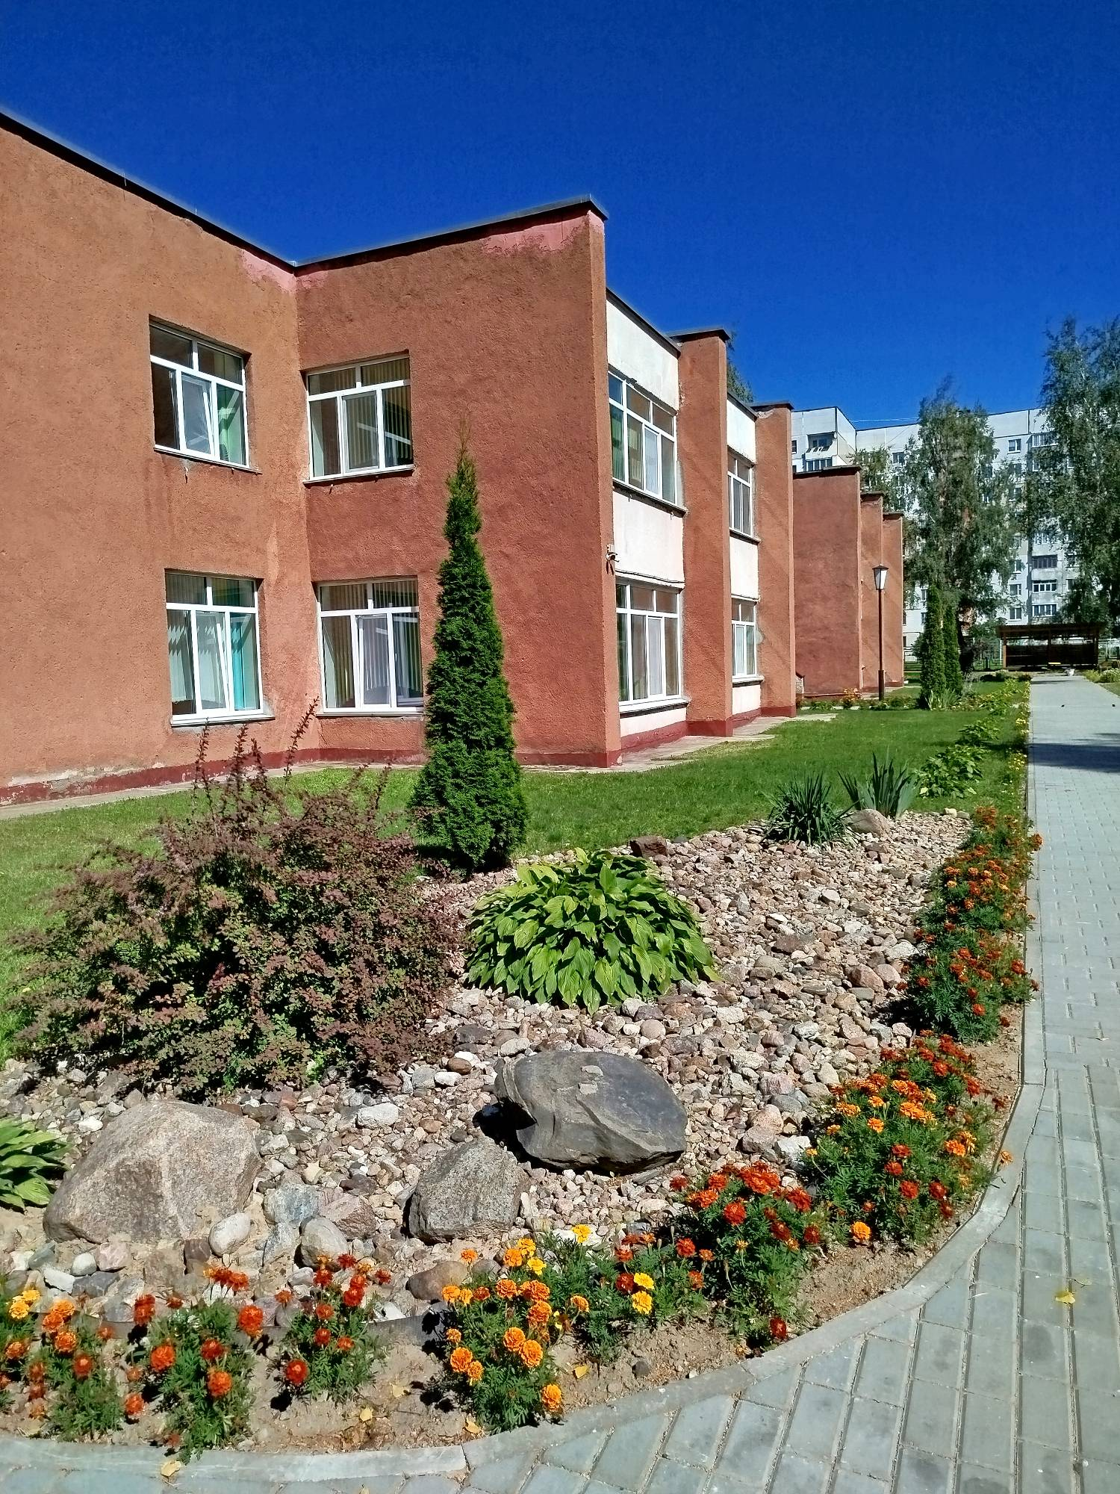
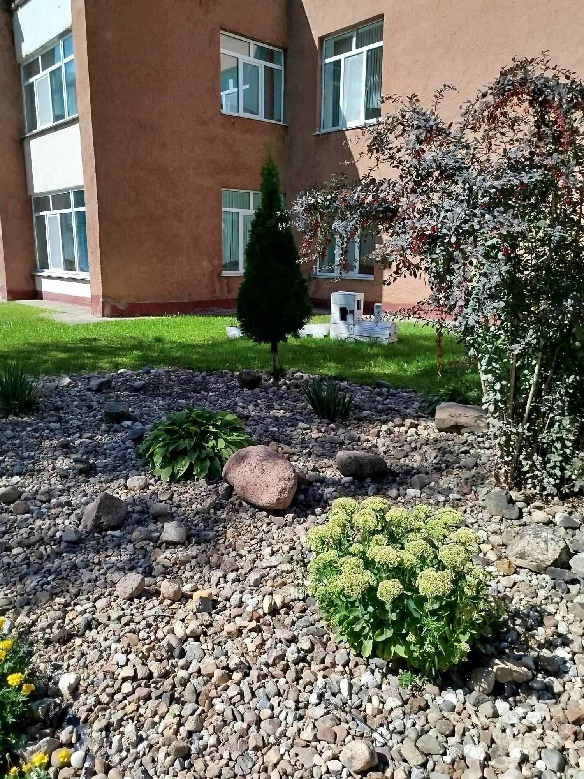
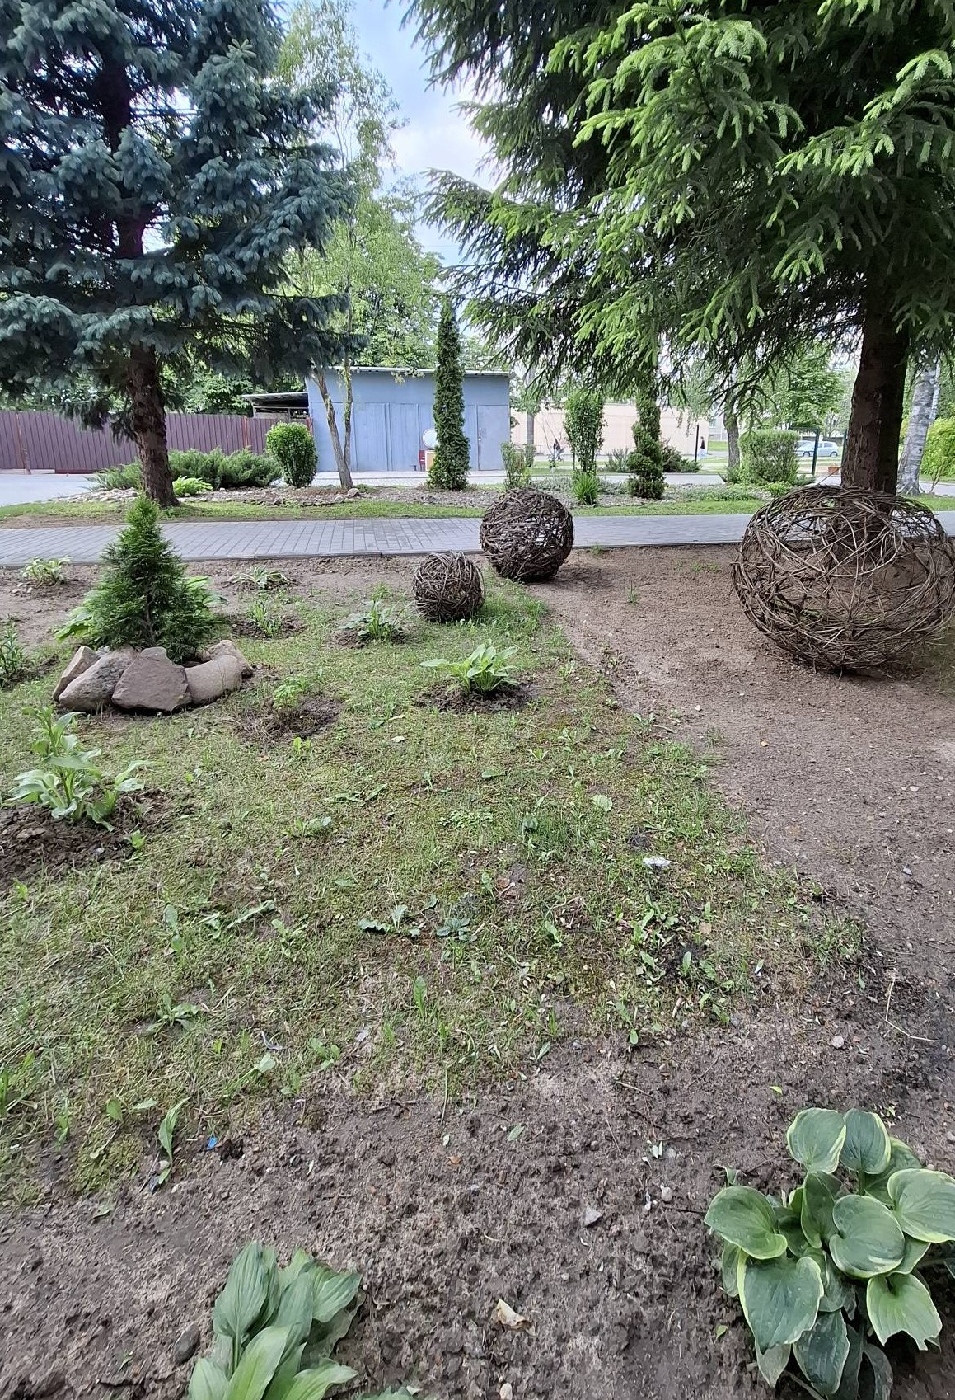

Slide 11
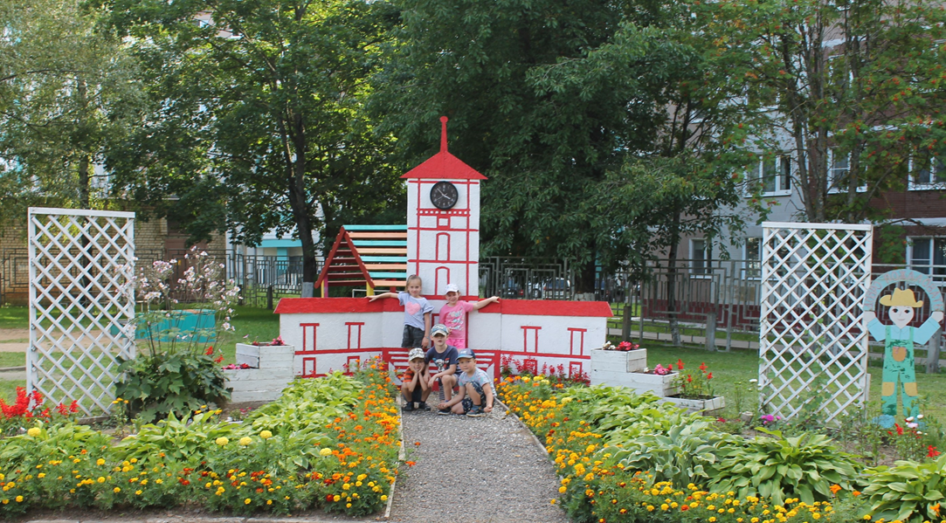
Спасибо за внимание!

